Slide 1
CLASE 6
Test Unitarios
Manejo de Excepciones

Slide 2
Test Unitarios
Las pruebas unitarias son pruebas pequeñas y cortas que verifican el comportamiento de un solo método o clase. Cuando el código que está probando se basa en otros métodos o clases, las pruebas unitarias se basan en simulardores de esas otras clases para que la prueba solo se enfoque en una cosa a la vez.

Slide 3
Test Unitarios-demo simple
Con Visual Studio podemos definir y ejecutar pruebas unitarias para conservar el estado del código, garantizar la cobertura del código y detectar errores y fallos antes de que lo hagan los clientes.
Se deben ejecutar las pruebas unitarias con frecuencia para asegurarse de que el código funciona correctamente.

Slide 4
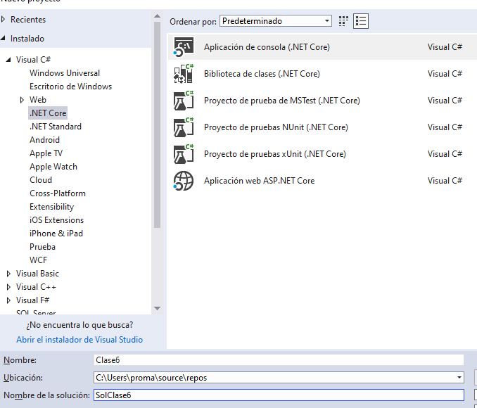
Test Unitarios-demo simple
Crear un proyecto de consola:

Slide 5
Test Unitarios-demo simple
Codigo:
class Program
{
static void Main(string[] args)
{
Console.WriteLine("Hola Mundo!");
}
}

Slide 6
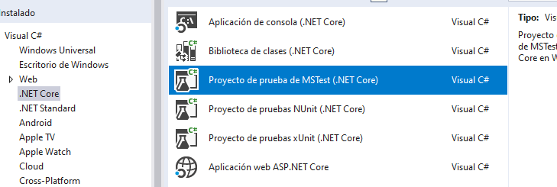
Test Unitarios-demo simple
En la misma solucion agregar otro proyecto:

Slide 7
Test Unitarios-demo simple
Codigo al metodo de prueba:
[TestMethod]
public void TestMethod1()
{
string strValorEsperado = "Hola Mundo";
StringWriter swPrueba = new StringWriter();
Console.SetOut(swPrueba);
Clase6.Program.Main();
var resultado = swPrueba.ToString().Trim();
Assert.AreEqual(strValorEsperado, resultado);
}

Slide 8
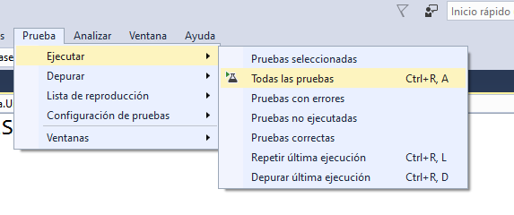
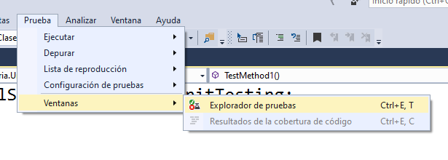
Test Ejecutar pruebas

Slide 9
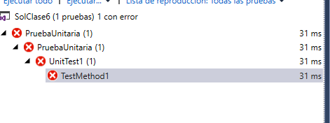
Test Unitarios-demo simple
Al ver resultados:
El test fallo:
Corregir, quitando ! En hola mundo y volver a ejecutar el test

Slide 10
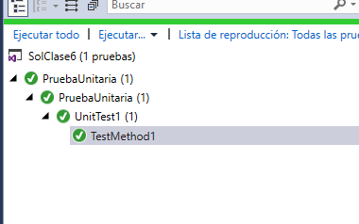
Test Unitarios-demo simple
Al ver resultados:
El test :

Slide 11
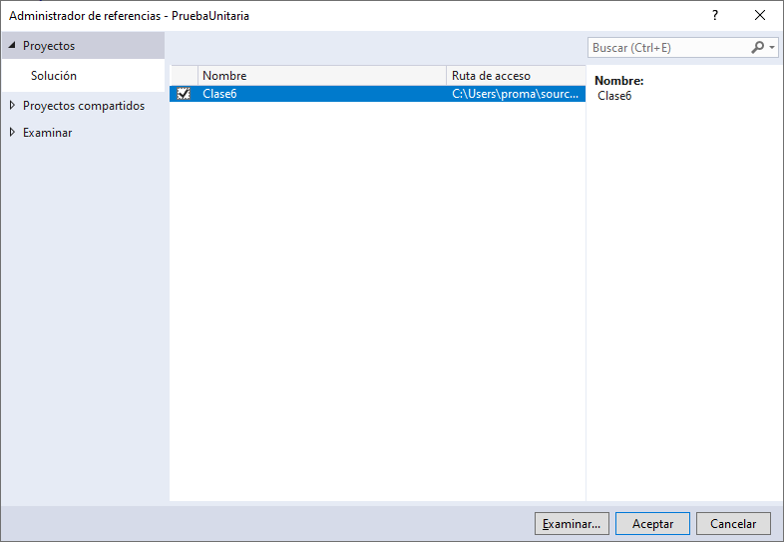
Test Unitarios-demo simple
En el proyecto de prueba unitaria, agregar referencia
al proyecto que queremos probar
En Dependencias y Agregar referencia.

Slide 12
Test Unitarios – demo2
Abrir UnitTestingExample.sln
2. Agregar nuevo Proyecto **MSTest Test Project (.NET Core)**.
Nombre: ProductsWebsite.Tests
Agregar Referencia a ProductsWebSite
Renombrar **UnitTest1.cs**, con **ProductControllerTest.cs
5. In the **UnitTestingExample Instalar Microsoft.AspNetCore.Mvc
6. En **ProductsWebsite.Tests**, **Add**, and then click **New Folder**.
FakeRepositories**.
7. En esa carpeta, agregar clase: FakeProductRepository

Slide 13
Test Unitarios – demo2
8. Codigo:
internal class FakeProductRepository : IProductRepository
{
public IEnumerable<Product> GetProducts()
{
return new List<Product>()
{
new Product{ Id = 1, Name = "Product1's name", BasePrice = 1.1F, Description = "A description for product 1.", ImageName = "image-name-1" },
new Product{ Id = 2, Name = "Product2's name", BasePrice = 2.2F, Description = "A description for product 2.", ImageName = "image-name-2" },
new Product{ Id = 3, Name = "Product3's name", BasePrice = 3.3F, Description = "A description for product 3.", ImageName = "image-name-3" }
};
}
}

Slide 14
Test Unitarios – demo2
9. In the **ProductControllerTest.cs** :
using System.Collections.Generic;
using Microsoft.AspNetCore.Mvc;
using ProductsWebsite.Controllers;
using ProductsWebsite.Models;
using ProductsWebsite.Repositories;
using ProductsWebsite.Tests.FakeRepositories;

Slide 15
Test Unitarios – demo2
10. In the **ProductControllerTest.cs**
[TestMethod]
public void IndexModelShouldContainAllProducts()
{
// Arrange
IProductRepository fakeProductRepository = new FakeProductRepository();
ProductController productController = new ProductController(fakeProductRepository);
// Act
ViewResult viewResult = productController.Index() as ViewResult;
List<Product> products = viewResult.Model as List<Product>;
// Assert
Assert.AreEqual(products.Count, 3);
}

Slide 16
Test Unitarios – demo2
11. Agregar
[TestMethod]
public void GetProductModelShouldContainTheRightProduct()
{
// Arrange
var fakeProductRepository = new FakeProductRepository();
var productController = new ProductController(fakeProductRepository);
// Act
var viewResult = productController.GetProduct(2) as ViewResult;
Product product = viewResult.Model as Product;
// Assert
Assert.AreEqual(product.Id, 2);
}

Slide 17
Test Unitarios – demo2
12 : ejecutar todos los test
Comprobar resultados
Corregir y volver a ejecutar

Slide 18
Test unitarios con EntityFrameworkCore
Uno de los puntos más críticos y susceptibles a errores en el desarrollo de aplicaciones web es el acceso a datos. Es por esto que realizar unas pruebas unitarias sólidas y robustas que aseguren una correcta interacción con la base de datos, es una muy buena práctica.
Antes de la salida de la versión Core, Entity Framework nos permitía utilizar el contexto de datos para simular de una manera bastante simplista una base de datos sobre la que realizar las pruebas unitarias de nuestros servicios de acceso a datos. Afortunadamente nuevo el núcleo de Entity Framework Core, nos proporciona una forma de realizar pruebas unitarias sobre una base de datos en memoria, simulando así un escenario lo más parecido posible al que nos proporcionaría una base de datos real.

Slide 19
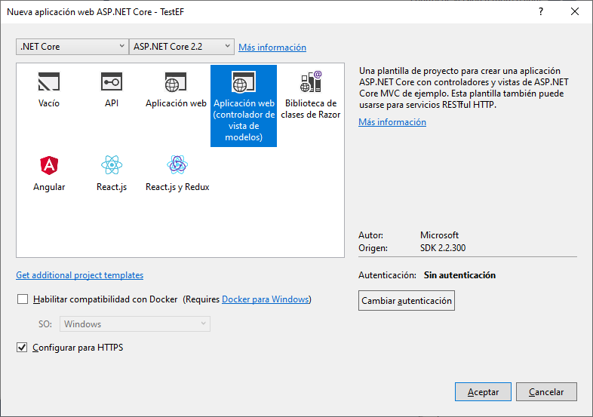
Preparando el Test
Creamos proyecto

Slide 20
Preparando el Test
Modelo:
namespace TestEF.Models
{
public class Persona
{
public int ID { get; set; }
public string Apellido { get; set; }
public string Nombre { get; set; }
}
}

Slide 21
Preparando el Test
Instalar Microsoft.EntityFrameworkCore 2.2.0

Slide 22
Preparando el Test
Crear clase de contexto ( en Data) :
namespace TestEF.Data
{
public class MiContexto : DbContext
{
public MiContexto(DbContextOptions<MiContexto> options) : base(options)
{ }
public DbSet<Persona> Personas { get; set; }
}
}

Slide 23
Preparando el Test
namespace TestEF.Data
{
public class SeriviciosPersona
{
private readonly MiContexto context;
public SeriviciosPersona(MiContexto context)
{
this.context = context;
}
public async Task<IEnumerable<Persona>> Get()
{
return await this.context.Personas.ToListAsync();
}
public async Task<Persona> GetByID(int id)
{
return await this.context.Personas.SingleOrDefaultAsync(p => p.ID == id);
}
// RETORNA 0 SI NO SE HA EJECUTADO LA ACCIÓN O SI HA HABIDO UN ERROR
public async Task<int> UpdatePais(Persona persona)
{
var _result = 0;
this.context.Entry(persona).State = EntityState.Modified;
try
{
_result = await this.context.SaveChangesAsync();
}
catch (DbUpdateConcurrencyException ex)
{
_result = 0;
}
catch (DbUpdateException ex)
{
_result = 0;
}

Slide 24
Preparando el Test
if (!await PersonaExiste(persona.ID))
{
_result = 0;
}
return _result;
}
// RETORNA 0 SI NO SE HA EJECUTADO LA ACCIÓN O SI HA HABIDO UN ERROR
public async Task<int> Create(Persona persona)
{
var _result = 0;
this.context.Personas.Add(persona);
try
{
_result = await this.context.SaveChangesAsync();
}
catch (DbUpdateConcurrencyException)
{
_result = 0;
}
catch (DbUpdateException)
{
_result = 0;
}
return _result;
}

Slide 25
Preparando el Test
// RETORNA 0 SI NO SE HA EJECUTADO LA ACCIÓN O SI HA HABIDO UN ERROR
public async Task<int> Delete(int id)
{
var _result = 0;
var persona = await this.context.Personas.SingleOrDefaultAsync(p => p.ID == id);
if (persona == null)
{
_result = 0;
}
else
{
this.context.Personas.Remove(persona);
try
{
_result = await this.context.SaveChangesAsync();
}
catch (DbUpdateConcurrencyException)
{
_result = 0;
}
catch (DbUpdateException)
{
_result = 0;
}
}
return _result;
}
private async Task<bool> PersonaExiste(int id)
{
return await this.context.Personas.AnyAsync(p => p.ID == id);
}
}
}

Slide 26
Las pruebas unitarias
Una vez construido el escenario de pruebas de ejemplo, pasaremos a crear un nuevo proyecto de pruebas unitarias del tipo Proyecto de prueba de MSTest(.NET Core), en la misma solucion.
Y agregar la referencia al proyecto a testear

Slide 27
El contexto de datos para las pruebas (Fake DbContext)
Comenzaremos creando una clase
(SqLiteDbFake.cs) que nos devuelva una
instancia de un contexto de datos "Fake"
o falso, que actuará sobre una base de
datos SqLite en memoria.
Este contexto, será un implementación
del DbContext original de la aplicación (MiContexto).

Slide 28
El contexto de datos para las pruebas (Fake DbContext)
namespace UnitTestEF
{
public class SqLiteDbFake
{
private DbContextOptions<MiContexto> options;
public SqLiteDbFake()
{
options = GetDbContextOptions;
}
public MiContexto GetDbContext()
{
var context = new MiContexto(options);
// Crea y abre el 'schema' en la base de datos
context.Database.EnsureCreated();
return context;
}
private DbContextOptions<MiContexto> GetDbContextOptions
{
get
{
// La BD in-memory solo existe cuando la conexión está abierta
var connection = new SqliteConnection("DataSource=:memory:");
connection.Open();
var options = new DbContextOptionsBuilder<MiContexto>()
.UseSqlite(connection)
.Options;
return options;
}
}
}
}

Slide 29
El contexto de datos para las pruebas (Fake DbContext)
Podemos ver, que básicamente lo que hace esta clase, es sustituir las opciones de construcción del DbContext original (MiContexto), por otras donde la base de datos será un SqLite in-memory.
El método GetDbContext(), nos devolverá siempre un contexto de datos "limpio" sobre una base de datos SqLite en memoria ya existente.

Slide 30
La clase de pruebas unitarias (TestClass)
Por último, crearemos las clase de
pruebas unitarias
(ServcioPersonasTests.cs) para el
servicio de acceso a
datos ServicioPersonas.cs.

Slide 31
La clase de pruebas unitarias (TestClass)
namespace UnitTestEF
{
[TestClass]
public class ServicioPersonasTest
{
// Clase Base de Datos Fake
private SqLiteDbFake sqLiteDbFake;
[TestInitialize]
public void Init()
{
sqLiteDbFake = new SqLiteDbFake();
}
// Aquí todas las pruebas unitarias...
}
}

Slide 32
Programando las pruebas unitarias (TestMethod), Create
[TestMethod] public void CreatePais_Crear_objeto_Pais_valido_en_BD_devuelve_num_registros_insertados_Async() { // ARRANGE // Creamos un Objeto Pais Válido var paisTest = new Pais() { Nombre = "DataTest", Habitantes = 1000 }; // Creamos un DbContext limpio para hacer las pruebas using (var context = sqLiteDbFake.GetDbContext()) { // ACT var paisesDataService = new PaisesDataService(context); // Invocamos el Método que estamos probando 'CreatePais(Pais pais)' var result = paisesDataService.CreatePais(paisTest); // ASSERT // Aseguramos que el resultado del método 'CreatePais(pais)' es distinto de 0. Assert.AreNotEqual(0, result.Result); } // Creamos un DbContext limpio para hacer las pruebas using (var context = sqLiteDbFake.GetDbContext()) { // ASSERT // Asegurammos que solo hay un registro en la BD. Assert.AreEqual(1, context.Paises.Count()); // Aseguramos que el registro creado es el que añadimos anteriormente. Assert.AreEqual("DataTest", context.Paises.Single().Nombre); } }

Slide 33
Programando las pruebas unitarias (TestMethod), Read
[TestMethod]
public void ReadPersonas()
{
using (var context = sqLiteDbFake.GetDbContext())
{
// ARRANGE
context.Personas.Add(new Persona() { ID=1,Apellido="Fernandez",Nombre = "Juan" });
context.Personas.Add(new Persona() { ID = 2, Apellido = "Garcia", Nombre = "Maria" });
context.Personas.Add(new Persona() { ID = 3, Apellido = "Gonzalez", Nombre = "Belen" });
context.SaveChanges();
}
using (var context = sqLiteDbFake.GetDbContext())
{
// ACT
var personas = new ServiciosPersona(context);
var result = personas.Get();
// ASSERT
Assert.AreEqual(3, result.Result.Count());
}
}

Slide 34
Programando las pruebas unitarias (TestMethod), Read
[TestMethod]
public void ReadUnaPersona()
{
using (var context = sqLiteDbFake.GetDbContext())
{
// ARRANGE
var persona = new Persona() {ID=2, Apellido="Garcia",Nombre = "Maria"};
context.Personas.Add(persona);
context.SaveChanges();
}
using (var context = sqLiteDbFake.GetDbContext())
{
// ACT
var personaDataService = new ServiciosPersona(context);
var persona = context.Personas.Single();
var result = personaDataService.GetByID(persona.ID);
// ASSERT
Assert.IsNotNull(result.Result);
Assert.AreEqual(persona.Nombre, result.Result.Nombre);
}
}

Slide 35
Programando las pruebas unitarias (TestMethod), Update
[TestMethod]
public void UpdatePersona()
{
using (var context = sqLiteDbFake.GetDbContext())
{
// ARRANGE
var persona = new Persona() { ID = 2, Apellido = "Garcia", Nombre = "Maria" };
context.Personas.Add(persona);
context.SaveChanges();
}
// Creamos un DbContext limpio para hacer las pruebas
using (var context = sqLiteDbFake.GetDbContext())
{
// ACT
var persona = context.Personas.Single();
// Desconectamos el Objeto 'persona' del Contexto para poder modificarlo posteriormente.
context.Entry(persona).State = EntityState.Detached;
var personaModificada = new Persona() { ID = persona.ID,Apellido="Garcia", Nombre = "Mario"};
var personaDataService = new ServiciosPersona(context);
var result = personaDataService.Update(personaModificada);
// ASSERT
Assert.AreNotEqual(0, result.Result);
Assert.AreEqual(1, result.Result);
Assert.AreEqual("Mario", context.Personas.Single().Nombre);
}
}

Slide 36
Programando las pruebas unitarias (TestMethod), Delete
[TestMethod]
public void UpdatePersona()
{
using (var context = sqLiteDbFake.GetDbContext())
{
// ARRANGE
var persona = new Persona() { ID = 2, Apellido = "Garcia", Nombre = "Maria" };
context.Personas.Add(persona);
context.SaveChanges();
}
// Creamos un DbContext limpio para hacer las pruebas
using (var context = sqLiteDbFake.GetDbContext())
{
// ACT
var persona = context.Personas.Single();
// Desconectamos el Objeto 'persona' del Contexto para poder modificarlo posteriormente.
context.Entry(persona).State = EntityState.Detached;
var personaModificada = new Persona() { ID = persona.ID,Apellido="Garcia", Nombre = "Mario"};
var personaDataService = new ServiciosPersona(context);
var result = personaDataService.Update(personaModificada);
// ASSERT
Assert.AreNotEqual(0, result.Result);
Assert.AreEqual(1, result.Result);
Assert.AreEqual("Mario", context.Personas.Single().Nombre);
}
}

Slide 37
Programando las pruebas unitarias (TestMethod), Delete
Realizar las pruebas , ver los resultados
Modificar datos y volver a ejecutar las pruebas

Slide 38
Test unitarios en un servicio Web API RESTful de .NET Core
En una web – api no solamente hay que comprobar la consistencia de los resultados de cada acción, si no que además debemos asegurar que las respuestas (Status Codes) de los Métodos Http del servicio sean las correctas y esperadas en cada momento.

Slide 39
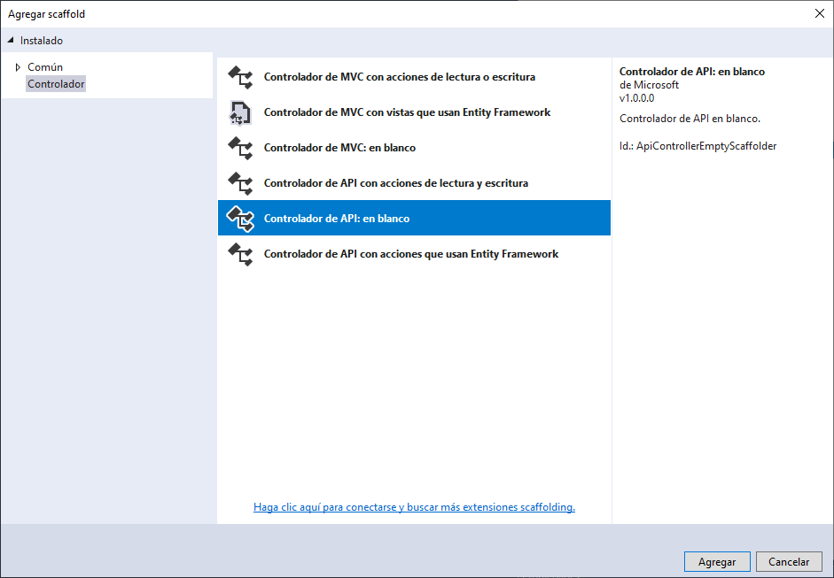
Test unitarios en un servicio Web API RESTful de .NET Core
Agregar Controlador API – blanco,
PersonasController

Slide 40
Test unitarios en un servicio Web API RESTful de .NET Core
Este Web API se encargará de realizar las
operaciones básicas de acceso a datos
(CRUD) sobre una entidad de modelo de ejemplo
(Persona.cs), a través del servicio
asíncrono ServiciosPersonas.cs.

Slide 41
Test unitarios en un servicio Web API RESTful de .NET Core
3. Clase Persona:
public class Persona
{
public int ID { get; set; }
public string Apellido { get; set; }
public string Nombre { get; set; }
}

Slide 42
Test unitarios en un servicio Web API RESTful de .NET Core
4. Interfaz IPersona:
namespace TestEF.Data
{
public interface IPersona
{
Task<int> Create(IPersona persona);
Task<Persona> GetByID(int id);
Task<IEnumerable<Persona>> Get();
Task<int> Update(Persona persona);
Task<int> Delete(int id);
}
}

Slide 43
Test unitarios en un servicio Web API RESTful de .NET Core
4. Interfaz IPersona:
namespace TestEF.Data
{
public interface IPersona
{
Task<int> Create(Persona persona);
Task<Persona> GetByID(int id);
Task<IEnumerable<Persona>> Get();
Task<int> Update(Persona persona);
Task<int> Delete(int id);
}
}

Slide 44
PersonasController
[Route("api/[controller]")]
[ApiController]
public class PersonasController : ControllerBase
{
private readonly IPersona personaData;
public PersonasController(IPersona persona)
{
personaData = persona;
}
// metodo get , trae todos
[HttpGet]
public async Task<IActionResult> Get()
{
var personas = await personaData.Get();
// Ok Response Status 200.
return Ok(personas);
}

Slide 45
PersonasController
// metodo GetById, Trae Uno
[HttpGet("{id}")]
public async Task<IActionResult> GetByID(int id)
{
var persona = await personaData.GetByID(id);
if (persona == null)
{
// NotFound Response Status 404.
return NotFound();
}
// Ok Response Status 200.
return Ok(persona);
}

Slide 46
PersonasController
// alta de persona POst
[HttpPost]
public async Task<IActionResult> Create(Persona persona)
{
if (!ModelState.IsValid)
{
// BadRequest Response Status 400.
return BadRequest(ModelState);
}
if (await personaData.Create(persona) == 0)
{
// NotFound Response Status 404.
return NotFound();
}
// Created Response Status 201.
return CreatedAtAction("GetByID", new { id = persona.ID }, persona);
}

Slide 47
PersonasController
[HttpPut("{id}")]
public async Task<IActionResult> Put([FromRoute] int id, [FromBody] Persona persona)
{
if (!ModelState.IsValid)
{
// BadRequest Response Status 400.
return BadRequest(ModelState);
}
if (id != persona.ID)
{
// BadRequest Response Status 400.
return BadRequest();
}
if (await personaData.Update(persona) == 0)
{
// NotFound Response Status 404.
return NotFound();
}
// NoContent Response Status 204.
return NoContent();
}

Slide 48
PersonasController
[HttpDelete("{id}")]
public async Task<IActionResult> Delete([FromRoute] int id)
{
if (await personaData.Delete(id) == 0)
{
// NotFound Response Status 404.
return NotFound();
}
// Ok Response Status 200.
return Ok();
}

Slide 49
Las pruebas unitarias
Una vez construido el escenario de pruebas de ejemplo, pasaremos a crear un nuevo proyecto de pruebas unitarias del tipo Proyecto de prueba de MSTest(.NET Core), en la misma solucion.
Y agregar la referencia al proyecto a testear

Slide 50
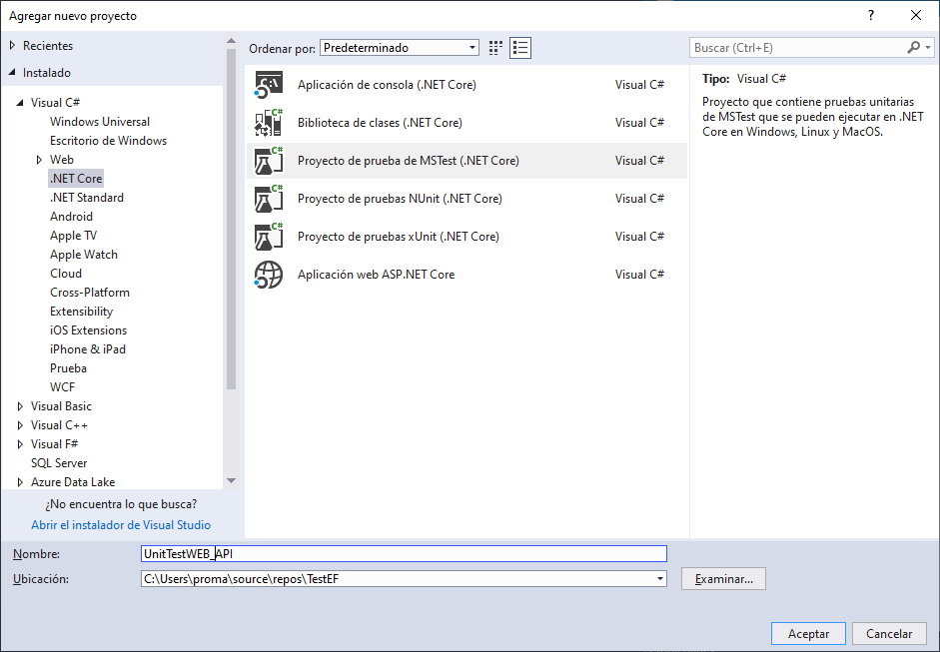
Las pruebas unitarias

Slide 51
El servicio de acceso a datos de pruebas (Fake)
Para realizar las pruebas unitarias,
necesitamos "simular" un entorno de acceso a
datos que implemente la interfaz IPersona.
Este servicio ficticio (Fake) será "inyectado" a
través del constructor del Web API
(PersonasController) a la hora de realizar las
pruebas unitarias, y deberá proporcionar la
misma funcionalidad que el
servicio ServiciosPersona nos ofrecería en un
entorno real de producción.

Slide 52
El servicio de acceso a datos de pruebas (Fake)
public class PersonasDataFake : IPersona
{
private SqLiteDbFake sqLiteDbFake;
public PersonasDataFake()
{
sqLiteDbFake = new SqLiteDbFake();
using (var context = sqLiteDbFake.GetDbContext())
{
context.Personas.Add(new Persona() { ID = 1, Apellido = "Fernandez", Nombre = "Juan" });
context.Personas.Add(new Persona() { ID = 2, Apellido = "Garcia", Nombre = "Maria" });
context.Personas.Add(new Persona() { ID = 3, Apellido = "Gonzalez", Nombre = "Belen" });
context.SaveChangesAsync();
}
}
public async Task<int> Create(Persona persona)
{
using (var context = sqLiteDbFake.GetDbContext())
{
context.Personas.Add(persona);
try
{
return await context.SaveChangesAsync();
}
catch (Exception)
{
return 0;
}
}
}

Slide 53
El servicio de acceso a datos de pruebas (Fake)
public async Task<Persona> GetByID(int id)
{
using (var context = sqLiteDbFake.GetDbContext())
{
return await context.Personas.SingleOrDefaultAsync(p =>p.ID == id);
}
}
public async Task<IEnumerable<Persona>> Get()
{
using (var context = sqLiteDbFake.GetDbContext())
{
return await context.Personas.ToListAsync();
}
}

Slide 54
El servicio de acceso a datos de pruebas (Fake)
public async Task<int> Update(Persona persona)
{
using (var context = sqLiteDbFake.GetDbContext())
{
context.Entry(persona).State = EntityState.Modified;
try
{
return await context.SaveChangesAsync();
}
catch (Exception)
{
return 0;
}
}
}

Slide 55
El servicio de acceso a datos de pruebas (Fake)
public async Task<int> Delete(int id)
{
using (var context = sqLiteDbFake.GetDbContext())
{
var persona = context.Personas.SingleOrDefault(p => p.ID == id);
try
{
context.Personas.Remove(persona);
return await context.SaveChangesAsync();
}
catch (Exception)
{
return 0;
}
}
}
}
}

Slide 56
La clase de pruebas unitarias (TestClass)
[TestClass]
public class PersonasControllerTests
{
// Servicio de acceso a datos Fake.
private PersonasDataFake personasDataFke;
public PersonasControllerTests()
{
personasDataFke = new PersonasDataFake();
}
// Aquí todas las pruebas unitarias...
}

Slide 57
Programando las pruebas unitarias (TestMethod)
// Aquí todas las pruebas unitarias...
[TestMethod]
public void GetPersonas()
{
// Arrange
var personasController = new PersonasController(personasDataFke);
// Act
var response = personasController.Get().Result;
// Assert
// El 'Response' es del tipo OkResult y devuelve un Objeto (OkObjectResult).
Assert.IsInstanceOfType(response, typeof(OkObjectResult));
// El Objeto devuelto por el OkResult es del tipo IEnumerable<Persona>.
Assert.IsInstanceOfType((response as OkObjectResult).Value, typeof(IEnumerable<Persona>));
// El Objeto devuelto por el OkResult (IEnumerable<Persona>) contiene todos los registros de la BD.
Assert.AreEqual(3, ((response as OkObjectResult).Value as IEnumerable<Persona>).Count());
}

Slide 58
TestMethod:Post
[TestMethod]
public void Insert()
{
// Arrange
var personasController = new PersonasController(personasDataFake);
var personaNueva = new Persona
{
Nombre="Prueba",
};
// Añadir el error para que el ModelState.IsValid lo detecte
// antes de añadir el registro a la BD.
personasController.ModelState.AddModelError("Nombre", "Required");
// Act
var response = personasController.Create(personaNueva).Result;
// Assert
Assert.IsInstanceOfType(response, typeof(BadRequestObjectResult));
}

Slide 59
TestMethod:Post
[TestMethod]
public void Post()
{
// Arrange
var personasController = new PersonasController(personasDataFake);
var personaNueva = new Persona
{
ID=1,
Apellido="Pepe",
Nombre = "Prueba",
};
// Act
var response = personasController.Create(personaNueva).Result;
// Assert
Assert.IsInstanceOfType(response, typeof(NotFoundResult));
Assert.AreEqual(3, personasDataFake.Get().Result.Count());
}

Slide 60
TestMethod:Put
[TestMethod]
// Retorna BadRequest al pasar un objeto_invalido
public void Put()
{
// Arrange
var personasController = new PersonasController(personasDataFake);
var personaNueva = new Persona
{
ID = 1,
Apellido = "Pepe",
};
// Añadir el error para que el ModelState.IsValid lo detecte
// antes de añadir el registro a la BD.
personasController.ModelState.AddModelError("Nombre", "Required");
// Act
var response = personasController.Put(personaNueva.ID, personaNueva).Result;
// Assert
Assert.IsInstanceOfType(response, typeof(BadRequestObjectResult));
}

Slide 61
Delete
[TestMethod]
// Retorna NotFoundResult si el objeto no puede_ser_eliminado
public void Delete()
{
// Arrange
var personasController = new PersonasController(personasDataFake);
// Act
var response = personasController.Delete(10).Result;
// Assert
Assert.IsInstanceOfType(response, typeof(NotFoundResult));
Assert.AreEqual(3, personasDataFake.Get().Result.Count());
}

Slide 62
Delete 2
[TestMethod]
// Retorna OkResult si el objeto es_eliminado
public void Borrar()
{
// Arrange
var personasController = new PersonasController(personasDataFake);
// Act
var response = personasController.Delete(1).Result;
// Assert
Assert.IsInstanceOfType(response, typeof(OkResult));
Assert.AreEqual(3, personasDataFake.Get().Result.Count());
}

